Slide 1




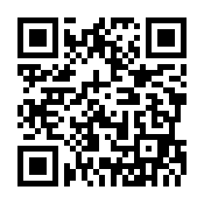
令和5年度 IT/IoT無料相談
ERP
IoT
DX
EC
MA
ご相談はこちらへ
TEL:086-286-9653
EDI
ＡＩ
BCP
ChatGPT
RPA
岡山県 IT/IoT支援サポーター活用事業
皆様から以下の様な相談を受付けています。
・ＥＣサイトを構築して販路を広げたい
・手作業部分を自動化したい
・請求書をインボイス対応にしたい
・ＰＯＳレジを入れたい
・センサーを使ってデータを自動的に取りたい
・RF/IDを導入したい
・取引先とデータ連携をしたい
・スマホアプリを開発したい
・ＡＩを使いたい
・セキュリティを強化したい
・個人情報保護を強化しい
・電子帳簿法に対応したい
・テレワークを上手くやりたい
・ﾏｰｹﾃｨﾝｸﾞｵｰﾄﾒｰｼｮﾝ（MA）をやりたい
・システムを統合（ERP）化したい
・うまく補助金を活用してITを導入したい
岡山県の情報サービス産業協会
受付：ＩＴ・ＩｏＴ相談員
ＩＴコーディネター 岡 亨
TEL：086-286-9653
E-mail. seo@optic.or.jp
URL. https://seo-okayama.or.jp
（一社）システムエンジニアリング岡山
〒７０１－１２２１
岡山市北区芳賀5301(テクノサポート岡山３Ｆ)
相談受付口

